Slide 1
Towards a requirement analysis approach for open MAS
Safety Cases x Dependability Cases x Misuse Cases
x Security Use Cases
Maíra Gatti, Gustavo Carvalho

Slide 2
Motivation
Sometimes it is hard to understand the design decisions that were proposed during the analysis of open MAS.
Last year, we proposed a scenario based plus risk analysis approach to describe the requirements of open systems and the chain of cause and consequences.
  It was not enough because it is hard to understand the rationale around the decisions.
  It is even harder to understand how laws were mapped from the requirements to interaction laws.
    There is no support in the area of eletronic institutions/law enforcement to deal with this scenario.
    The proposals on requirement engineering need some adaptations to be applied in our context.

Slide 3
Our target
Improve the way we develop law specifications
  Method??
Maira aims to improve the way she identifies the criticality variation.
Guga aims to improve the way he identifies and documents the features of a domain analysis in governance framework approach.

Slide 4
Agenda
Safety Cases
Dependability Cases
Misuse Cases
Security Use Cases
Comparison
Proposal
Assurance Cases
Use Cases
Maíra Gatti © LES/PUC-Rio

Slide 5
What is an Assurance Case?
A document body of evidence that provides a convincing and valid argument that a specified set of critical claims about a system’s properties are adequately justified for a given system in a given environemnt.
T. Scott Ankrum, Alfred H. Kromholz, “Structured Assurance Cases: Three Common Standards”; Proceedings of the Ninth IEEE International Symposium on High-Assurance Systems Engineering (HASE’05), 2005.

Slide 6
Safety Cases
A Safety Case argues that a system is safe to use in its intended environment.
More specifically, it argues that the risks associated with the operation of the system have been reduced to an acceptable level.
Goal Structuring Notation (GSN)
Pierce, R. H. and Baret, H. “Structuring a Safety Case for and Air Traffic Control Operations Room”, Proc. Thirteenth Safety Critical System Symposium, Redmill and Anderson (Eds.). London: Springer Verlag, February 2005

Slide 7
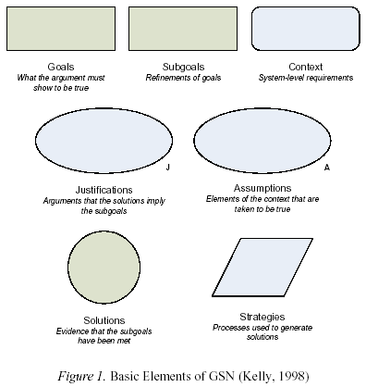
Safety Cases - GSN

Slide 8
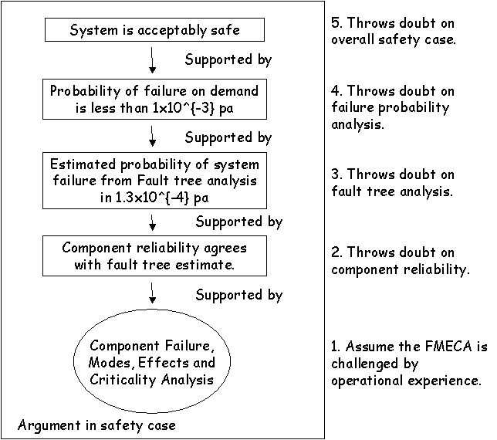
Safety Cases

Slide 9
Dependability Cases
O que é um caso de fidedignidade?
  É uma documentação de evidências que provê um argumento válido e convincente
    Estrutura que visa levantar evidências e provas que um sistema possui todos os atributos de fidedignidade necessários para uma dada aplicação
  Ou seja, é uma cadeia de raciocínio documentada, baseada em evidências que garante uma hipótese de fidedignidade.
Weinstock, C.; Goodenough, J.; Hudak, J., "Dependability Cases“, CMU/SEI-2004-TN-016, Proc. of The International Conference on Dependable Systems and Networks, 2004

Slide 10
Dependability Cases
Dada uma hipótese de fidedignidade, a idéia é construir um argumento relacionado a uma evidência que garanta ou aumente a confiança na hipótese.
Case
Claim
Argument
Evidence

Slide 11
Dependability Cases
Hipótese: Se a demonstração do sistema roda no tempo estipulado, então o sistema rodará no tempo estipulado quando já tiver sido totalmente desenvolvido
  Exceto se a demo estiver rodando num computador mais rápido que o computador real do sistema
    Aqui está a evidência de que estão rodando em um computador tão rápido quanto
  Exceto se a demo não estiver rodando atividades em background
    Aqui está a evidência de que a demo está rodando as atividades em background

Slide 12
Dependability Cases
Os argumentos estruturam o caso
As evidências provêm fatos que dão suporte aos argumentos
Os dois juntos aumentam a confiabilidade no caso de fidedignidade
Quanto melhor for a argumentação e as evidências durante o raciocínio, maior a chance de a hipótese ser verdadeira
  Parece óbvio, mas é a chave para determinar se o caso de fidedignidade é convincente ou não.

Slide 13
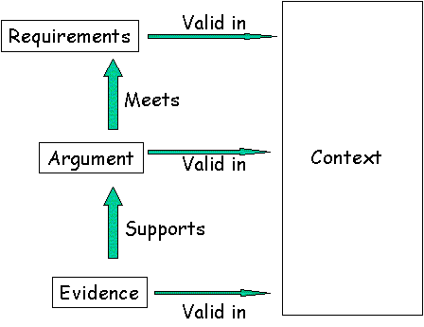
Dependability Cases

Slide 14
Dependability Cases
No processo de argumentação é necessário pensar em uma estratégia que prove a veracidade de uma hipótese.
Por sua vez, ao especificar uma estratégia, talvez seja necessário provar sub-hipóteses.
Uma vez que todas as sub-hipóteses foram provadas, então se obtém a prova final da hipótese.

Slide 15
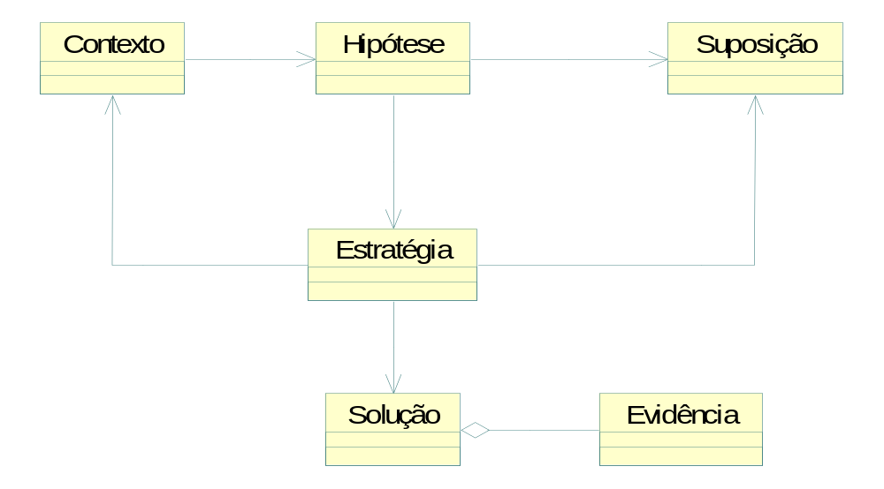
Dependability Cases
o que os argumentos precisam provar
Elementos do contexto que são consideradas verdadeiros
Modelo conceitual
Requisitos do sistema
Processo utilizado para gerar soluções
Argumento que através das evidências prova a hipótese
Argumentos
Evidência que a solução prova a hipótese

Slide 16
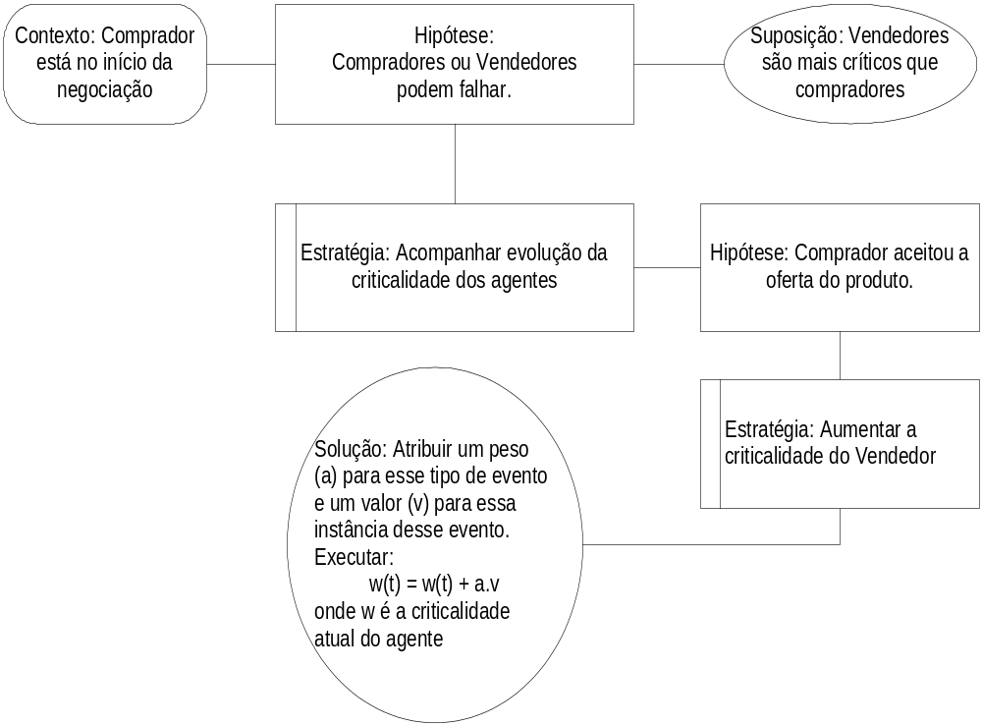
Dependability Cases - Exemplo
Evidência: o número de replicas aumentou, logo a criticalidade foi alterada.

Slide 17
Dependability Cases
Conclusão
  Documento de requisitos explica o que o sistema deveria fazer
  Dependability Cases explica porque o sistema está em conformidade com o documento de requisitos
  É possível facilmente explodir no número de hipóteses e argumentações o que pode dificultar a compreensão de parte da solução, e inviabilizar a compreensão do todo.
    Precisamos de uma abordagem para restringir o contexto de argumentação desenvolvido a partir de Dependability Cases.

Slide 18
Misuse Cases
O que são Misuse Cases?
  Extensão de casos de uso
  Focaliza nos cenários negativos
  Um cenário negativo é um cenário cujo o Objetivo:
    Não é desejado que aconteça
    É desejado por um agente hostil (humano ou não)
Alexander, I.; "Misuse cases: use cases with hostile intent"; Software, IEEE, Volume 20, Issue 1, Jan.-Feb. 2003 Page(s):58 - 66

Slide 19
Misuse Cases
O Ator é um agente hostil
As elipses são escuras
O Objetivo é uma ameaça ao sistema
É recomendada para aplicações de segurança
Inclui dois novos relacionamentos:
  Threatens: um misuse case ameça um caso de uso
  Mitigates: um caso de uso atenua um misuse case

Slide 20
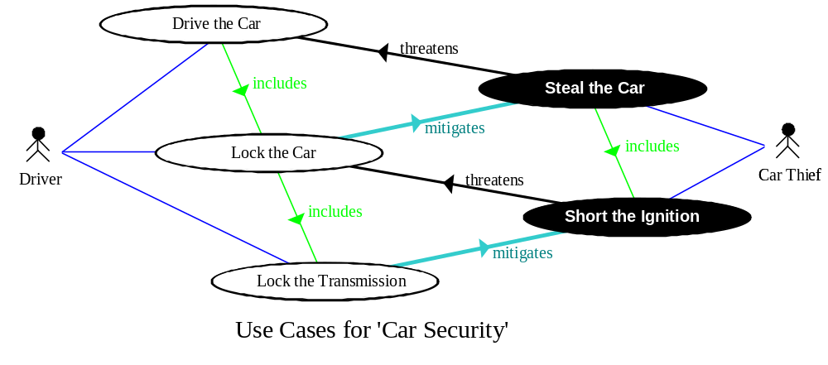
Misuse Cases

Slide 21
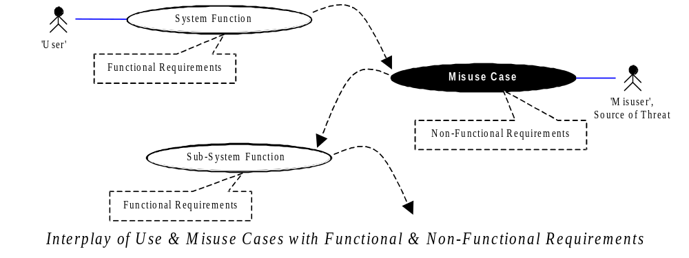
Misuse Cases
Casos de uso são fracos em requisitos não funcionais
  ... Misuse case conseguem melhorar a percepção a cerca de NFRs, como por exemplo, segurança

Slide 22
Misuse Cases
Aplicações de Misuse Cases:
  Elicitação de requisitos de segurança
  Elicitação de requisitos de confiabilidade
  Identificação de exceções
  Identificação de casos de teste

Slide 23
Security Use Cases
O que são Security Use cases?
  São uma extensão de Use Cases e Misuse Cases
  Tem por objetivo analisar e especificar requisitos de segurança que a aplicação deve se proteger das ameaças de segurança previamente especificadas
Donald G. Firesmith, “Security Use Cases”, JOURNAL OF. OBJECT TECHNOLOGY, Vol. 2, No. 3, May-June 2003

Slide 24
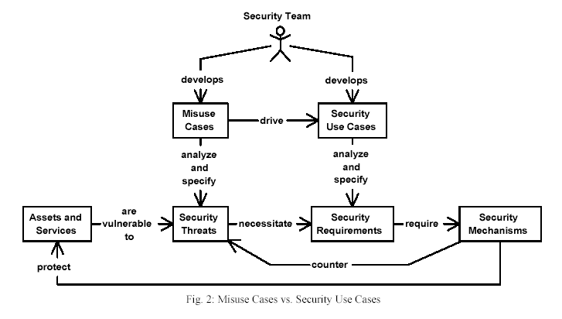
Security Use Cases

Slide 25
Security Use Cases
Um Security Use Case é construído à partir de um Misuse Case
A diferença básica entre os mesmos é que um Misuse Case é bem sucedido se o seu Objetivo é atingido (o que é o que não desejamos para a aplicação)
Por outro lado um Security Use Case é bem sucedido se a aplicação evita que um Misuse Case seja bem sucedido

Slide 26
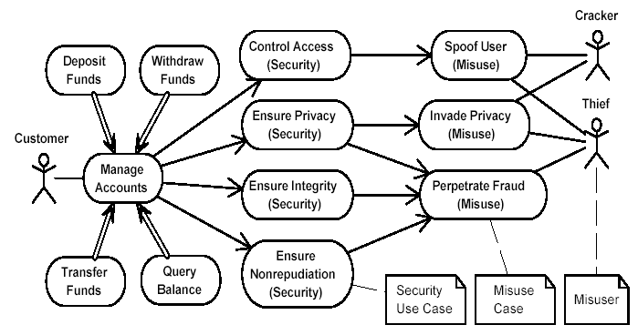
Security Use Cases - Exemplo

Slide 27
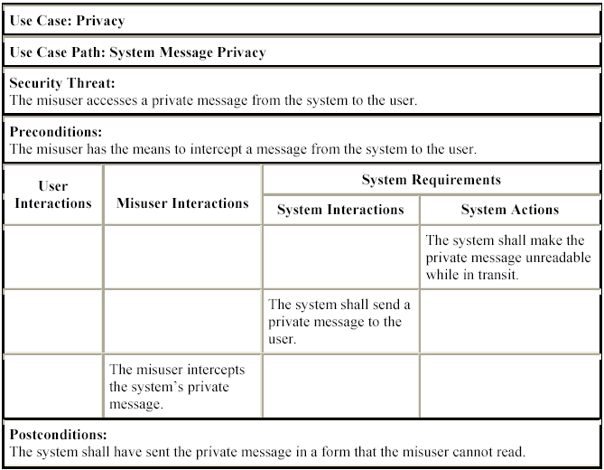
Security Use Cases - Exemplo
C
O
N
T
E
X
T
O

Slide 28
Our proposal
Apply dependability, misuse and security use cases to document requirements => Law Case
  Let’s see an example in the criticality scenario
    Law Case => “Criticality” Use Case

Slide 29
“Criticality” Use Case
Kill Seller
(Misuse Case)
Customer
Negotiate product
Cracker
Follow negotiation’s events
(Criticality)
Misuser
Seller
Criticality Use Case
Misuse
Case

Slide 30
“Criticality” Use Case
Use Case: Follow negotiation’s events
Use Case Path: Negotiate product
Security Threat: The misuser kills the seller agent.
Preconditions: The misuser has the means to kill the seller agent.
User Interactions | Misuser Interactions | System Requirements
 |  | System Interactions | System Actions
 |  |  | The replication mechanism shall be running in background
 |  | The customer shall be interacting with the seller in the Negotiation Scene
 | The misuser kills the seller agent
Postconditions: The replication mechanism shall have activated a replica to be the seller agent

Slide 31
“Criticality” Use Case + Dependability Case
Use Case: Negotiation Scene Criticality
Use Case Path: Negotiation Scene
Security Threat: The misuser kills the seller agent.
Preconditions: The misuser has the means to kill the seller agent.
Postconditions: The replication mechanism shall have activated a replica to be the seller agent
Context: The seller sends a proposal to the customer
Assumption: The replication mechanism shall be running in background
Claim: The seller shall not die
Strategy: Follow negotiation’s events in order to analyze the criticality
Claim: The cracker (misuser) kills the seller
Evidence: the seller’s number of replicas increased
Context: The customer accepted the proposal
Strategy: Replace the seller agent
Solution: Increase seller agent’s number of replicas
Solution: Activate a replica as the seller agent
Evidence: the seller agent is active.

Slide 32
Negociação – Analise de Domínio
Caso de Uso Cena de Negociação
Pré-condições: Um comprador pode negociar em várias negociações em paralelo, desde que não possua compromissos pendentes. Caso tenha algum ativo, não poderá negociar nesta cena.
Pós-condições: O compromisso de pagamento deve estar ativo e penalidades devem ser associadas. Caso o compromisso ainda esteja ativo, o comprador não poderá dar início a novas negociações.
Contexto: Negociação de bens
Suposição: Compradores podem não efetuar pagamento
Hipótese: O pagamento sempre será feito
Estratégia: Associar um compromisso de pagamento por parte do comprador
Hipótese: Regras a cerca de penalidades associadas ao pagamento podem ser alteradas
Estratégia: Penalidades podem ser modificadas (ponto de extensão)
Contexto: O comprador aceitou a proposta
Solução: Associar uma obrigação de pagamento que impeça que o ator volte a negociar enquanto esta estiver pendente
Solução: Será cobrado juros de 10%
Solução: Será cobrada multa mais juros de 20%

Slide 33
Trabalho Futuro
Aplicação de análise de risco
Análise de risco fornece o instrumento de buscar os potenciais problemas (riscos) e derivar as leis que visam evitar que estes problemas aconteçam.
Isto é um mecanismo de raciocínio que permite ao analista derivar e documentar as suas decisões quanto a que especificação deve ser determinada.
  Documentação (racional) pode ser feita em Law Cases
CARVALHO, Gustavo; PAES, Rodrigo; CHOREN, Ricardo; LUCENA, Carlos; Towards a Risk Driven Method for Developing Law Enforcement Middleware; Third International Workshop on Agent-Oriented Methodologies, OOPSLA 2004, Vancouver, British Columbia, Canadá, 24-28 Outubro, 2004.
Requisitos
Leis

